Slide 1

Estudio sobre la relación entre TICS y Salud
¿Son más saludables las poblaciones con mejor conexión a TICS?
Autora:
Jorgina Garrido Casas
Mayo 2021
Proyecto EDA. The Bridge

Slide 2

Índice:
Justificación
Objetivo
Hipótesis
Fuentes de información. Bases de datos utilizadas
Operativización de variables
Calidad de bases de datos
Resultados
Conclusiones
Futuros análisis de interés

Slide 3
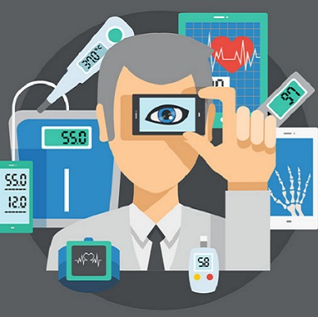
¿Cómo pueden mejorar las TICS la salud de una población?
Facilitando el acceso a información relacionada con la salud y servicios de salud
Aportando educación en salud
Facilitando e intercambiando información sobre salud
Mejorando el capital social aportando un mayor sentido de la ciudadanía del bienestar (Bargh and McKenna, 2004)

Slide 4

Algunos resultados de estudios previos
Graham y Nikolova, 2012
El acceso a la tecnología (celulares, internet, televisión) es positivo para el bienestar general pero con unos rendimientos marginales decrecientes entre aquellos que ya tienen un gran acceso a estas tecnologías
Adicionalmente se encuentran signos de estrés y enfado incluso entre grupos de población con un acceso a la tecnología relativamente nuevo
El proceso de desarrollo tecnológico está con frecuencia acompañado de altos niveles de frustración al mismo tiempo que eleva los niveles de bienestar
Ganju, Pavlov y Banker, 2016
No todos los países aumentan sus niveles de bienestar utilizando las TICS
Países menos desarrollados aumentaron sus niveles de bienestar primariamente con dispositivos móviles mientras que países desarrollados aumentaron su nivel de bienestar con cualquiera de los medios estudiados (teléfonos fijos, internet, teléfonos móviles)

Slide 5

Objetivos, hipótesis, fuentes de información
Objetivo
Conocer la relación entre el tipo de conexión a TICS y la salud a nivel poblacional en España
Hipótesis
Las CCAA con mejor conexión a TICS muestran una mejor salud percibida, física y mental que aquellas en las que se dispone de un peor tipo de conexión
Fuentes de información*
Encuesta sobre equipamiento y uso de TICS en los hogares
Encuesta nacional de salud
Encuesta de condiciones de vida
Padrón municipal
* Información del padrón municipal y la correspondiente a la Renta media por hogar de la Encuesta de condiciones de vida se utilizaron los datos de 2018 que hacen referencia a información de la población en 2017

Slide 6
Operativización de variables
Tipos de conexión a TICS (Banda ancha):
Sociodemográficas
Por ADSL
Por red de cable o fibra óptica
Otras conexiones fijas (vía satélite, wifi público, Wimax)
A través de un dispositivo de mano (teléfono móvil de últimas generaciones -al menos 3G-, iPod,...)
Conexión móvil vía moden USB o tarjeta (en portátiles, p. ej.)
Tasa de paro
Índice de masculinidad
Renta media por hogar
Educación superior
Edad de 25 a 59 años
Salud
Salud objetiva
Salud subjetiva
Salud percibida
Física
Dificultades para concentrarse
Diabetes
Dificultades para ver
Dolor de espalda crónico cervical
Dolor de espalda crónico lumbar
Infarto de miocardio
Restricciones en AVD por dolor
Sobrepeso
Migraña
Mental
Depresión
Ansiedad
Otros problemas de salud mental
Salud mental media

Slide 7
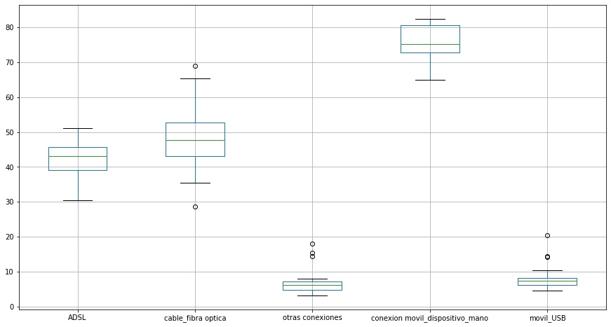
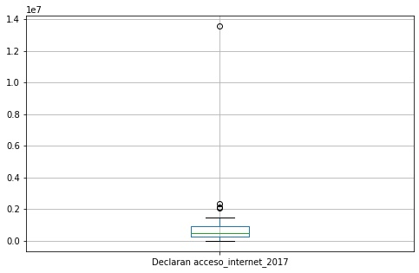
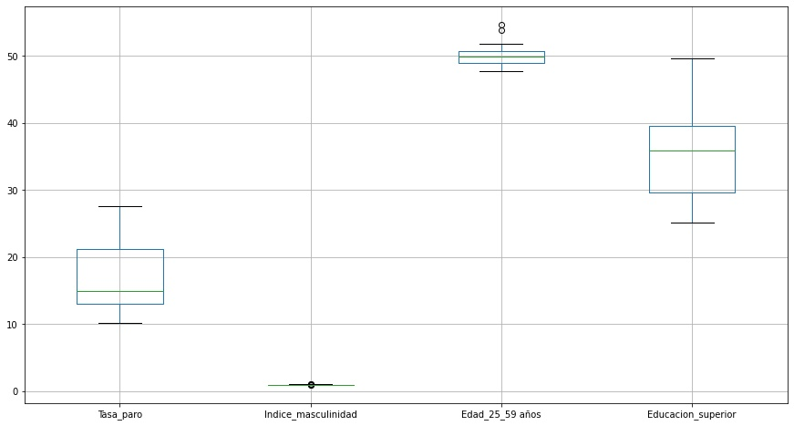
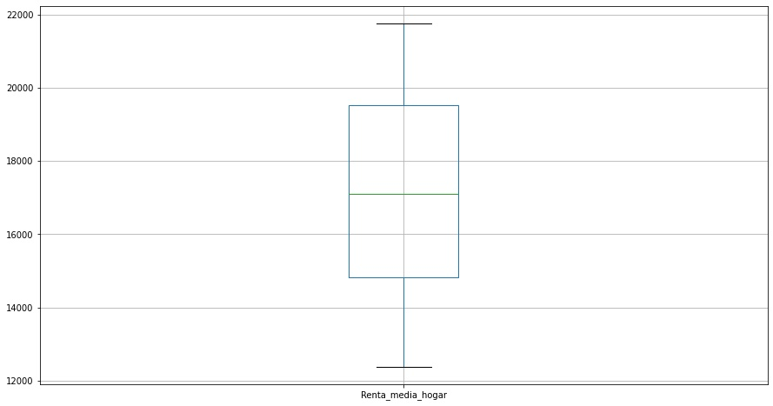
Calidad de las bases de datos utilizadas
Valores missing: 0
Duplicados: 0
Encuesta sobre equipamiento y uso de TICS en los hogares
Encuesta sobre condiciones de vida y padrón municipal

Slide 8
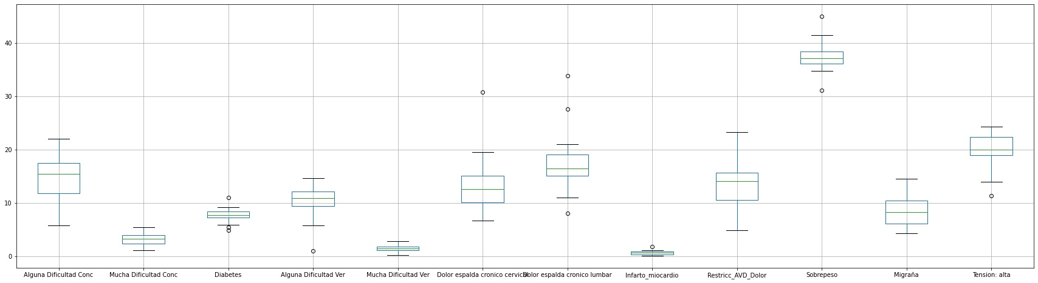
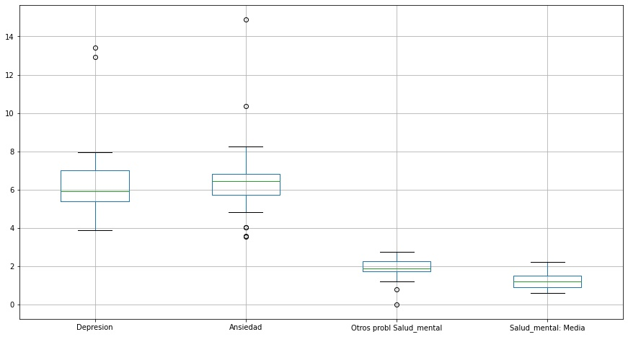
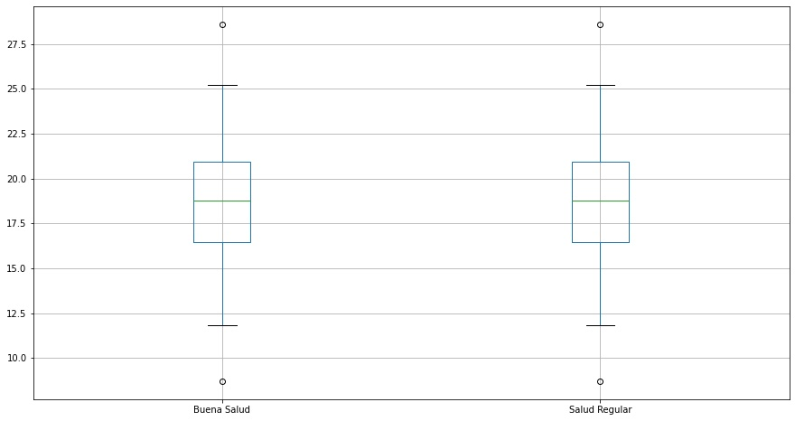
Valores missing: 0
Duplicados: 0
Calidad de las bases de datos utilizadas
Encuesta Nacional de Sanidad. Salud física
Encuesta Nacional de Sanidad. Salud mental
Encuesta sobre condiciones de vida. Salud autopercibida

Slide 9
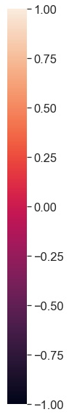
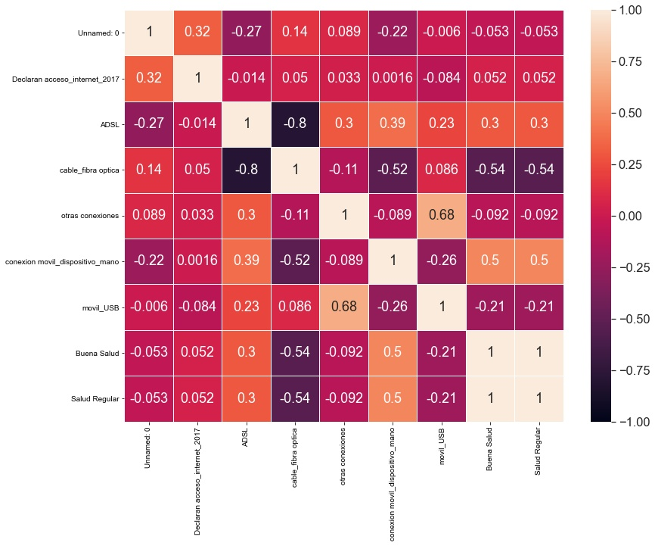
Resultados
Asociación entre diferentes tipos de conexión de banda ancha y percepción de salud
Buena salud
Salud regular
ADSL
Conexión por cable o fibra óptica
Otras conexiones
Conexión móvil con dispositivo de mano
Móvil_USB

Slide 10
Resultados
Correlaciones positivas (Pearson >= 0.20)
Conexión de banda ancha por red de cable o fibra óptica:
Restricciones en las AVD por dolor (.3524)
Salud mental media (.2064)
ADSL:
Otros problemas de salud mental (.335)
Tensión alta (.2807)
Alguna dificultad de concentración (.2634)
A través de un dispositivo de mano:
Alguna dificultad de concentración (.3741)
Infarto de miocardio (.2649)
Migraña (.2315)
Asociación de tipo de conexión con variables sociodemográficas:
Conexión por red de cable o fibra óptica:
Renta media hogar (.6288)
Educación superior (.3696)
Conexión móvil con dispositivo de mano
Edad de 25 a 59 años (.5227)
Índice de masculinidad (.2886)
Otras conexiones:
Renta media hogar (.3929)
Móvil USB:
Renta media hogar (.4764)
Educación superior (.4012)

Slide 11
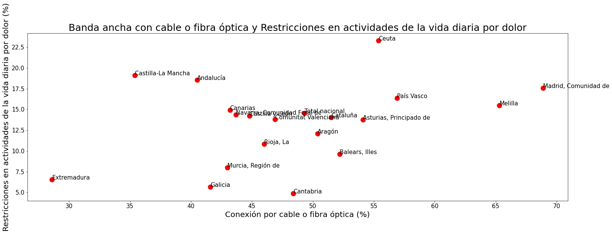
Resultados

Slide 12
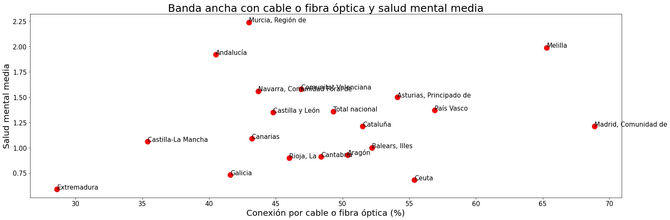
Resultados

Slide 13
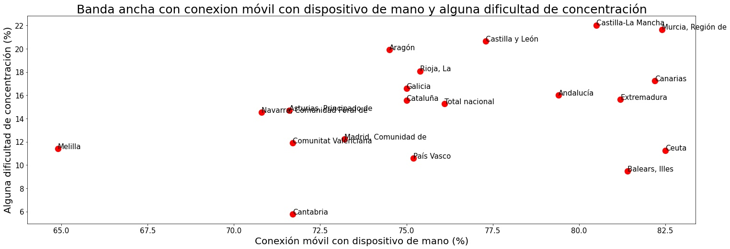
Resultados

Slide 14
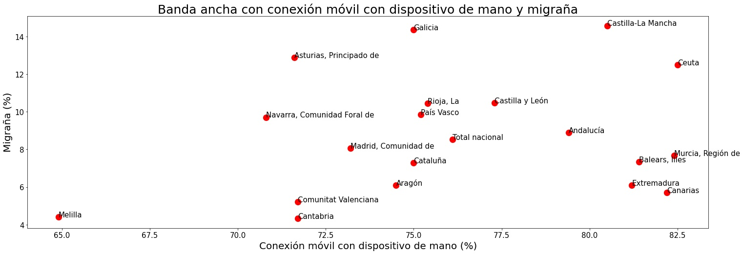
Resultados

Slide 15
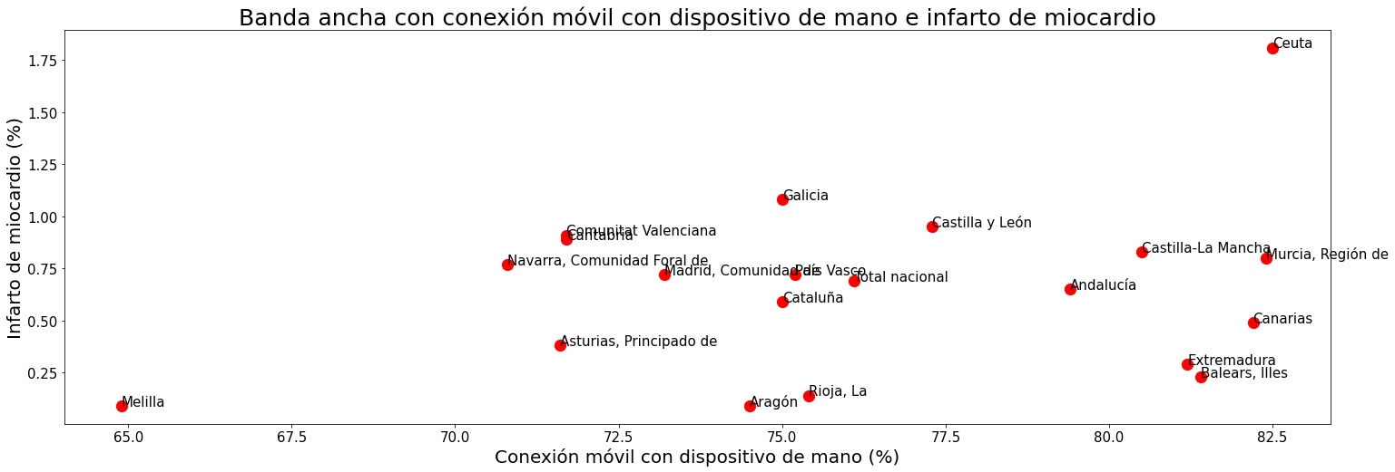
Resultados

Slide 16
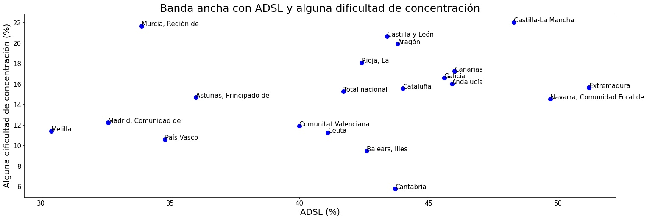
Resultados

Slide 17
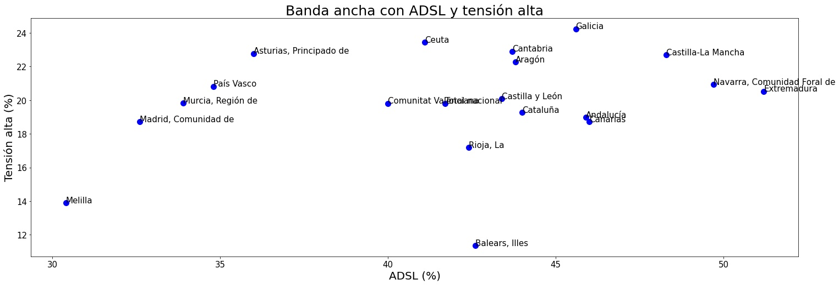
Resultados

Slide 18
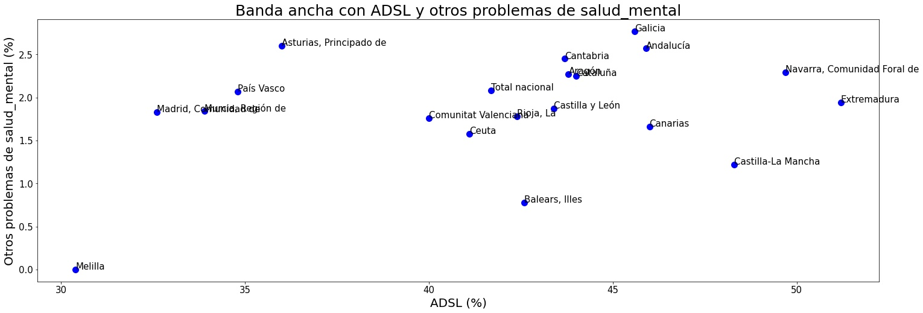
Resultados

Slide 19

Conclusiones
El tipo de conexión de banda ancha que muestra una mayor asociación con “buena salud” percibida (Pearson: .50) es a través de dispositivos de mano (teléfono móvil de últimas generaciones -al menos 3G-, iPod,...). Asociación que se ve afectada por la edad de la población que hace uso de este tipo de dispositivos (edad entre 25-59 años).
Se encuentra una ligera asociación con algunos problemas de salud física y mental en función del tipo de conexión de banda ancha mayoritariamente utilizado:
Utilización de dispositivos de mano: “alguna dificultad de concentración” (Pearson: .374)
La conexión por ADSL : “otros problemas de salud mental” (Pearson: .335)
La conexión por cable o fibra óptica: “Restricciones en la actividad de la vida diaria por dolor” (Pearson: .352)

Slide 20

Futuros análisis de interés
Examinar otras variables de control que puedan estar incidiendo en el desarrollo mayor o menor de determinados problemas de salud: tipo de ocupaciones que más se realizan, habilidades digitales, población mayor de 65 años,…
Un estudio longitudinal en el que se recojan las variaciones en la cantidad de hogares con acceso a diferentes tipos de conexiones TICS y la variación en medidas de salud a lo largo de tiempo ampliaría el conocimiento sobre la asociación estudiada
Un análisis similar a nivel individual en vez de a nivel de CCAA también arrojaría información de interés aunque es claramente más costoso

Slide 21
GRACIAS POR LA ATENCIÓN!!!
Jorgina Garrido Casas
mail: jorginagc@gmail.com

